Slide 1











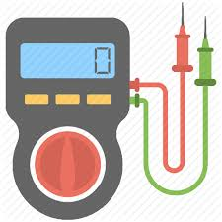



서비스 흐름도
주요서비스2
주요서비스2
B2B
소비자
출/퇴근
알림 서비스
환기
알림 서비스
제품관리
미세먼지
기록 조회
데이터관리
주요서비스1
주요서비스2
실내/외
미세먼지 관측
B2C
실외
온습도, 미세먼지
실내
CO₂, VOCs, 미세먼지,
온습도
실내 대기
정보 확인
대기정보
확인
미세먼지
기록 조회
모니터링

Slide 2

서비스 흐름도
B2B
제품관리
데이터관리
실내/외
미세먼지 관측
데이터 전송
실외
온습도, 미세먼지
B2C
출/퇴근
알림 서비스
환기
알림 서비스
커뮤니티
실내
CO₂, VOCs, 미세먼지,
온습도
실내/외
대기 정보 확인
미세먼지
기록 조회
모니터링

Slide 3

서비스 흐름도
Web
B2B
B2C
실내/외
미세먼지 관측
미세먼지
기록 조회
제품관리
실내/외 대기
정보 확인
모니터링
데이터관리
데이터 전송
실외
온습도, 미세먼지
실내
CO₂, VOCs, 미세먼지,
온습도
App
App
환기
알림 서비스
출/퇴근
알림 서비스
오류 알림

Slide 4
서비스 흐름도
Web
B2B
B2C
실내/외
미세먼지 관측
미세먼지
기록 조회
실내/외 대기
정보 확인
제품관리
데이터관리
데이터 전송
실외
온습도, 미세먼지
App
실내
CO₂, VOCs, 미세먼지,
온습도
출/퇴근
알림 서비스
오류 알림
환기
알림 서비스
커뮤니티

